Slide 1
BÁO CÁO ĐỒ ÁN TỐT NGHIỆP
KHOA CÔNG NGHỆ THÔNG TIN
BỘ MÔN MẠNG MÁY TÍNH
Nghiên cứu và xây dựng game nhập vai 3D
Sinh viên thực hiện: Nguyễn Minh Đức Nguyễn Minh Hiển
Giảng viên hướng dẫn: Phạm Văn Đồng

Slide 2
Nội Dung Trình Bày
1
Lý do chọn đề tài và mục tiêu nghiên cứu
2
Công nghệ sử dụng và tổ chức project Unity
3
Phân tích, thiết kế các module chính
4
Cài đặt, kiểm thử, đánh giá và hướng phát triển

Slide 3
Lý do chọn đề tài
Game 3D là sản phẩm tổng hợp nhiều kiến thức CNTT: lập trình, đồ họa, UI, âm thanh và thiết kế hệ thống.
Thể loại nhập vai tạo được gameplay rõ: khám phá, thu thập, xử lý tình huống và hoàn thành nhiệm vụ.
Unity phù hợp cho đồ án vì hỗ trợ scene, physics, UI, animation, NavMesh và triển khai nhanh prototype có thể chơi được.
Thông điệp
Thông điệp chính: đề tài không chỉ là game giải trí mà là sản phẩm thể hiện năng lực phát triển phần mềm tương tác thời gian thực.

Slide 4
Mục tiêu và phạm vi
Mục tiêu
Phạm vi
Xây dựng game 3D góc nhìn thứ nhất trên Unity.
Cài đặt di chuyển, camera, tương tác raycast, inventory, nhiệm vụ, hội thoại và âm thanh.
Tạo vòng lặp sinh tồn: chặt cây, săn lợn rừng, câu cá, đặt bếp lửa và nấu ăn.
Tập trung vào prototype đồ án với hai scene chính: MainMenu và Suml.
Lưu trạng thái nhẹ bằng PlayerPrefs, triển khai save/load đầy đủ cho toàn bộ thế giới game.

Slide 5
Công nghệ sử dụng
Unity 6000.0.41f1
C# / MonoBehaviour
Universal Render Pipeline
TextMeshPro + Unity UI
AI Navigation / NavMeshAgent
ScriptableObject
DOTween, Timeline, Shader Graph
Các công nghệ này hỗ trợ dựng môi trường 3D, quản lý gameplay, UI, nhiệm vụ, hội thoại và hiệu ứng trong project.

Slide 6
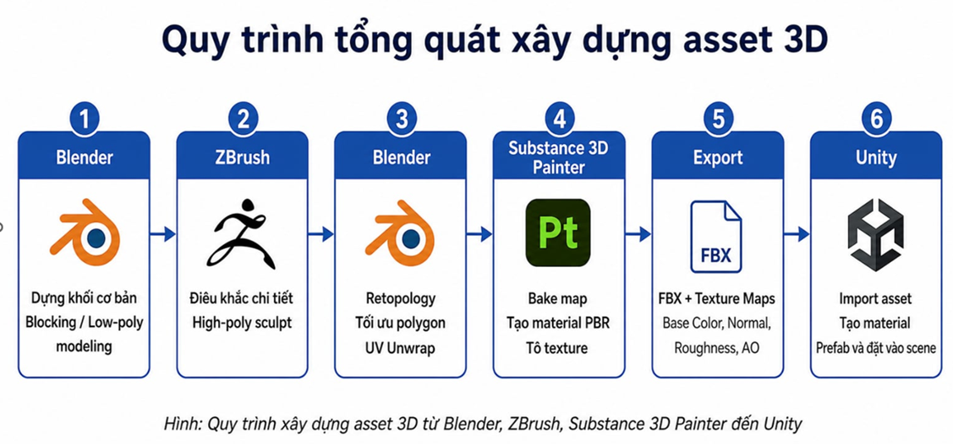
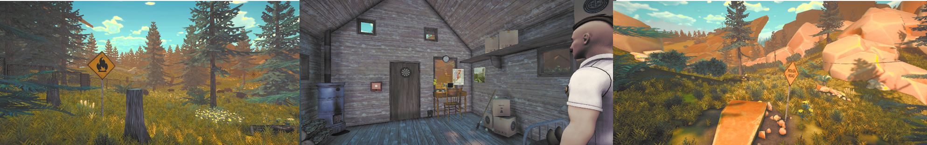
Thiết kế đồ họa game

Slide 7
Vòng lặp gameplay tổng quát
Main Menu
Scene Suml
Khám phá
Tương tác
Nhiệm vụ
Vòng lặp chính: khám phá môi trường, thu thập tài nguyên, mở hội thoại, hoàn thành điều kiện nhiệm vụ và chuyển sang ngày tiếp theo.

Slide 8
Thiết kế hệ thống chính
Quest
Player
Interact
Inventory
Game Loop / Event
Dialogue
Audio
Rendering / Clue
Fishing / Boar / Cooking
Điểm cần nhấn: các module giao tiếp qua event hoặc API có phạm vi rõ, giúp giảm phụ thuộc trực tiếp.

Slide 9
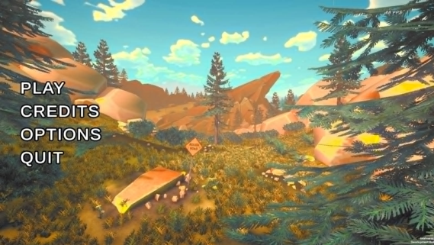
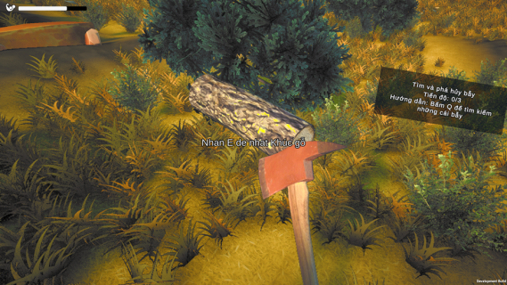
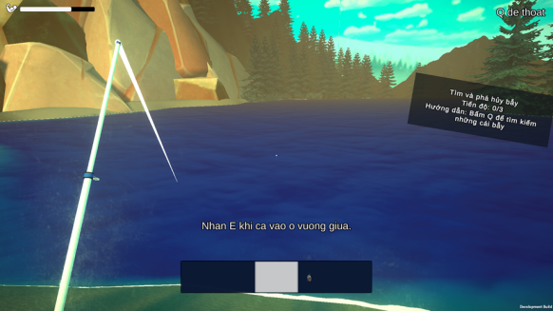
Các chức năng đã cài đặt
Menu chính tương tác với người chơi
Trang bị rìu, tấn công và chặt cây sinh vật phẩm gỗ.
Câu cá, săn lợn rừng, đặt bếp lửa và mini game nấu ăn.

Slide 10
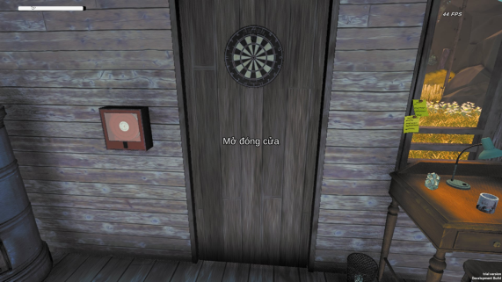
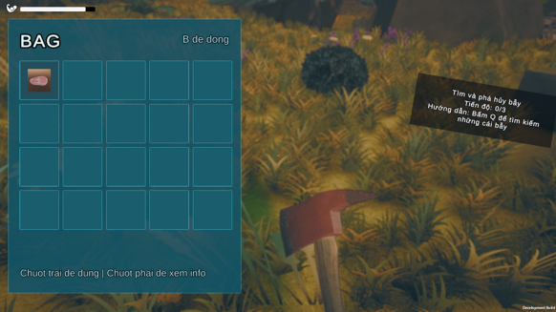
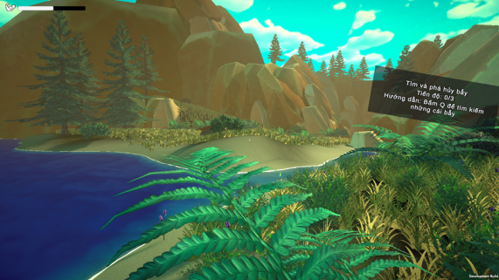
Tương tác bằng raycast và phím E, hiển thị prompt theo object.
Túi đồ quản lý gỗ, thịt, cá theo ô và số lượng.
Dialogue, giao diện ques, clue vision, âm thanh và mưa theo ngày.

Slide 11
Tiến trình nhiệm vụ theo ngày
D1
Ngày 1: tìm và phá bẫy trong khu vực rừng.
D2
Ngày 2: săn lợn rừng để thu thập thịt.
D3
Ngày 3: gom gỗ, kích hoạt hint và yếu tố điều tra.
D4
Ngày 4: câu cá và mở rộng vòng lặp sinh tồn.
D5
Ngày 5: đặt campfire, nấu ăn, hoàn thành chuỗi sinh tồn.
D6
Ngày 6: Giải mã, hoàn thành trò chơi.

Slide 12
Kiểm thử và kết quả
Kiểm thử Main Menu, chuyển scene, điều khiển nhân vật và camera.
Kiểm thử tương tác object, mở cửa, nhặt vật phẩm và cập nhật inventory.
Kiểm thử chặt cây, săn lợn, câu cá, nấu ăn và trừ/hồi Thể lực.
Kiểm thử dialogue, quest HUD, clue vision và âm thanh theo từng hành động.
Kết quả: vòng lặp gameplay chính hoạt động, các module có thể kết hợp thành bản demo chơi được.

Slide 13
Đánh giá
Điểm đạt được
Hạn chế
Module gameplay được tách tương đối rõ theo chức năng.
Dữ liệu item, nhiệm vụ, hội thoại được cấu hình bằng asset/ScriptableObject.
Có vòng lặp chơi hoàn chỉnh từ khám phá đến nhiệm vụ theo ngày.
AI và cân bằng gameplay còn đơn giản.
Cần bổ sung screenshot, polish UI/UX và tối ưu hiệu năng nếu phát triển tiếp.

Slide 14
Kết luận và hướng phát triển
Đồ án đã xây dựng được prototype game điều tra - sinh tồn 3D trên Unity với các hệ thống gameplay cốt lõi.
Sản phẩm thể hiện khả năng tổ chức project, lập trình C#, thiết kế tương tác và kiểm thử chức năng.
Hướng phát triển: hoàn thiện save/load, mở rộng cốt truyện, bổ sung level, cải thiện AI, tối ưu hiệu năng và đóng gói bản demo.

Slide 15
Xin cảm ơn thầy cô đã lắng nghe

